Slide 1
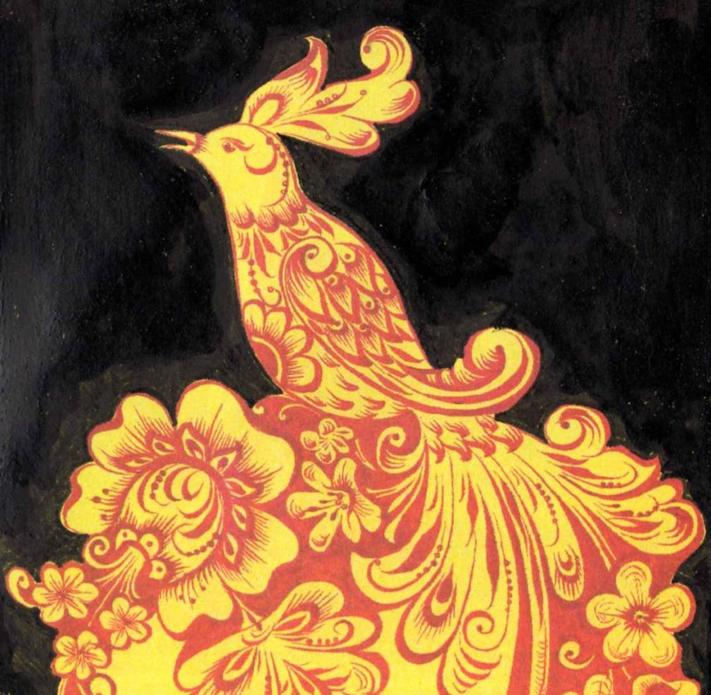
Золотая
хохлома

Slide 2
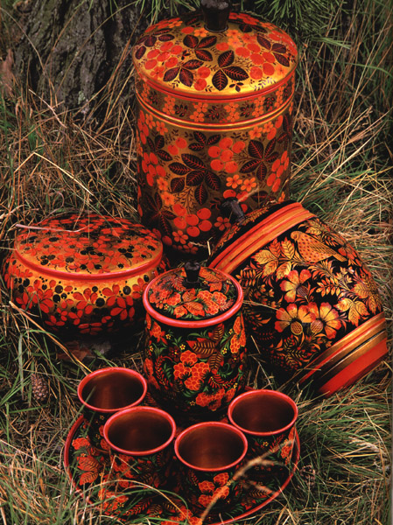
Родилось искусство Хохломы в середине 17 века в крестьянском быту заволжских деревень.
Искусству этому уже более 300 лет, а оно, как и раньше, остается самым известным, доступным и любимым народным промыслом России.

Slide 3
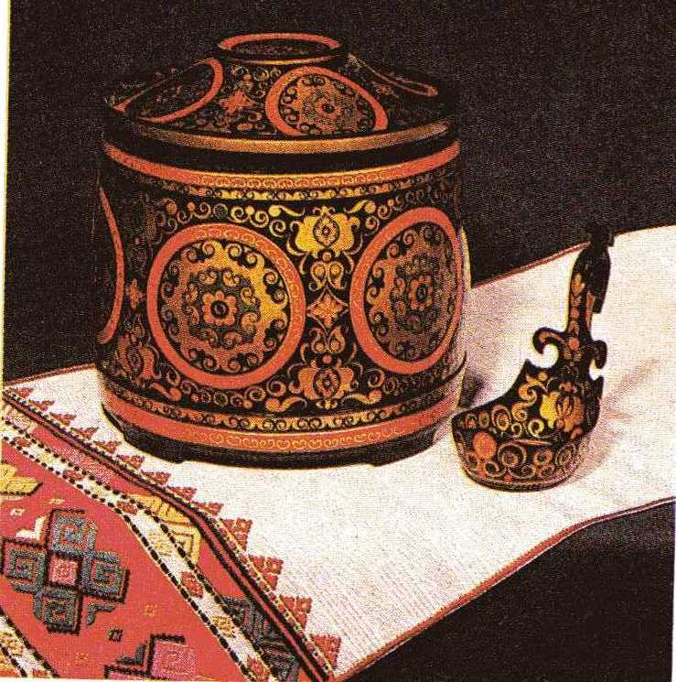
Название промысла связано со старинным торговым селом Хохлома, куда из окрестных деревень свозили на продажу расписную посуду.
Местные жители говорят по –
- волжски – Хохлома, ударяя на первый слог.

Slide 4
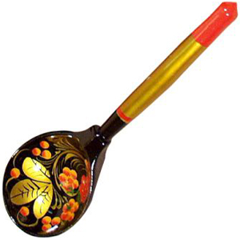
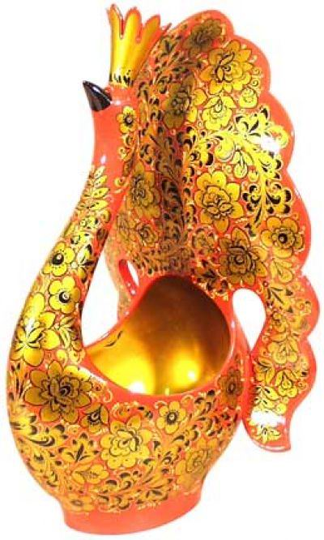
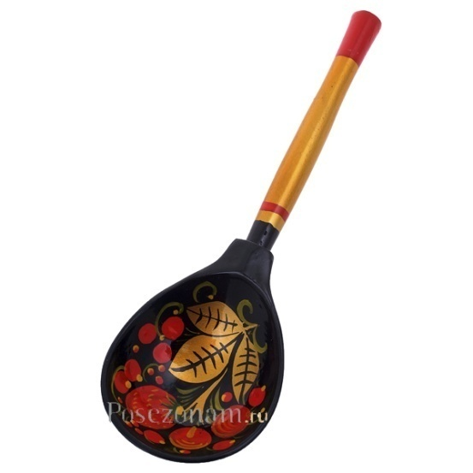
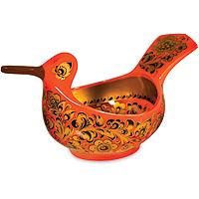

Slide 5
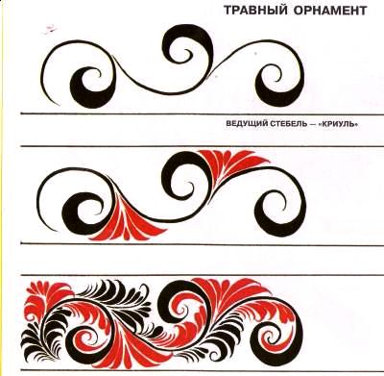

Slide 6
Разнообразие хохломской росписи делится на «верховое» и «фоновое письмо.
Верховое письмо
Фоновое письмо
Разновидность фонового письма – « кудрина»

Slide 7
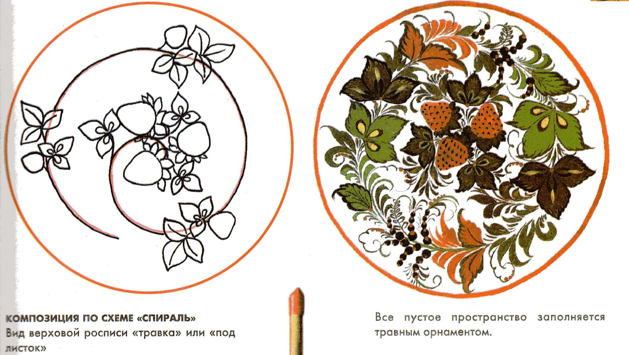
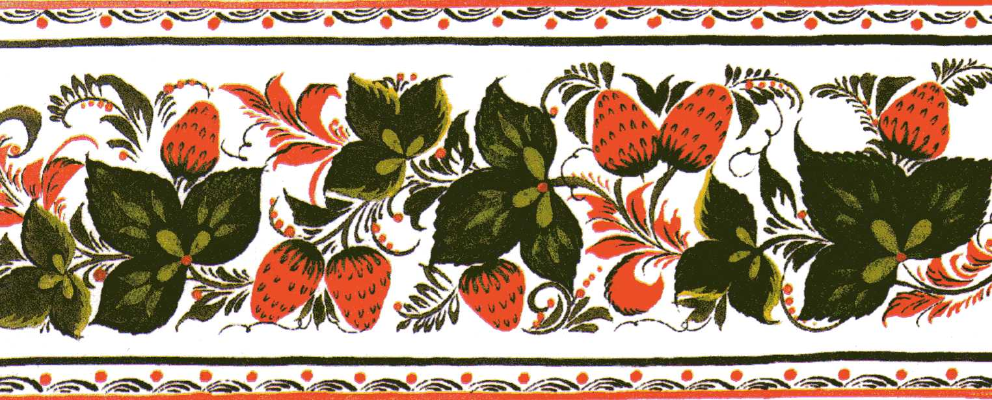
ВЕРХОВЫМ
письмо называется потому, что золоченая поверхность не закрашивается, а по ней, по верху, наносится рисунок.

Slide 8
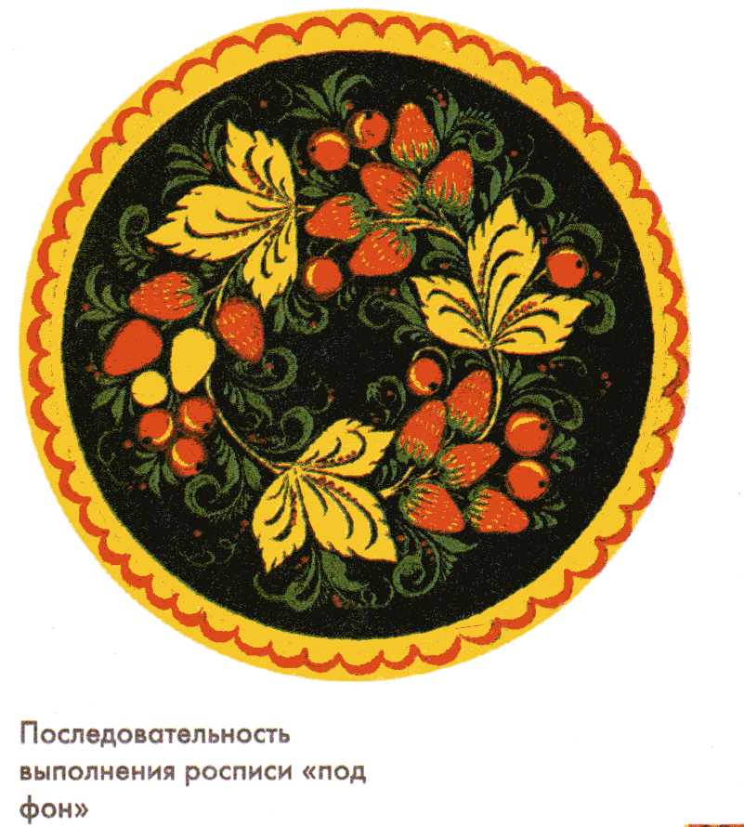
ФОНОВОЕ
письмо - на полуду (серебряный фон) наносят контуры будущих листьев, цветов, ягод. Пространство по наружной стороне контурных линий закрашивается
черной или красной краской – происходит заливка фона, а затем расцвечивание элементов рисунка.
Последовательность выполнения росписи «под фон».

Slide 9
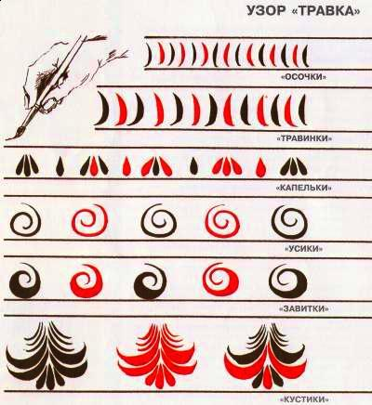

Slide 10
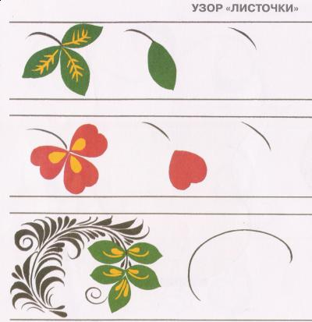

Slide 11
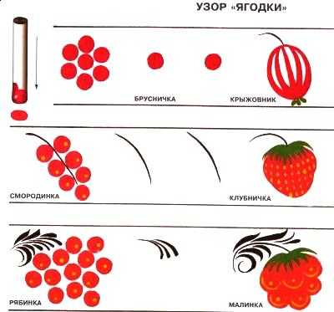

Slide 12
ЭЛЕМЕНТЫ ХОХЛОМСКОЙ
РОСПИСИ

Slide 13
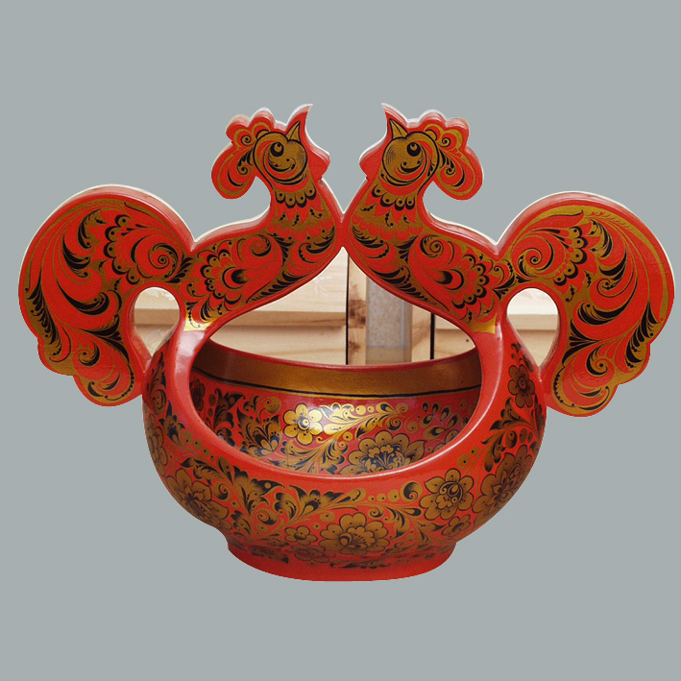
«Кудрина»

